Slide 1
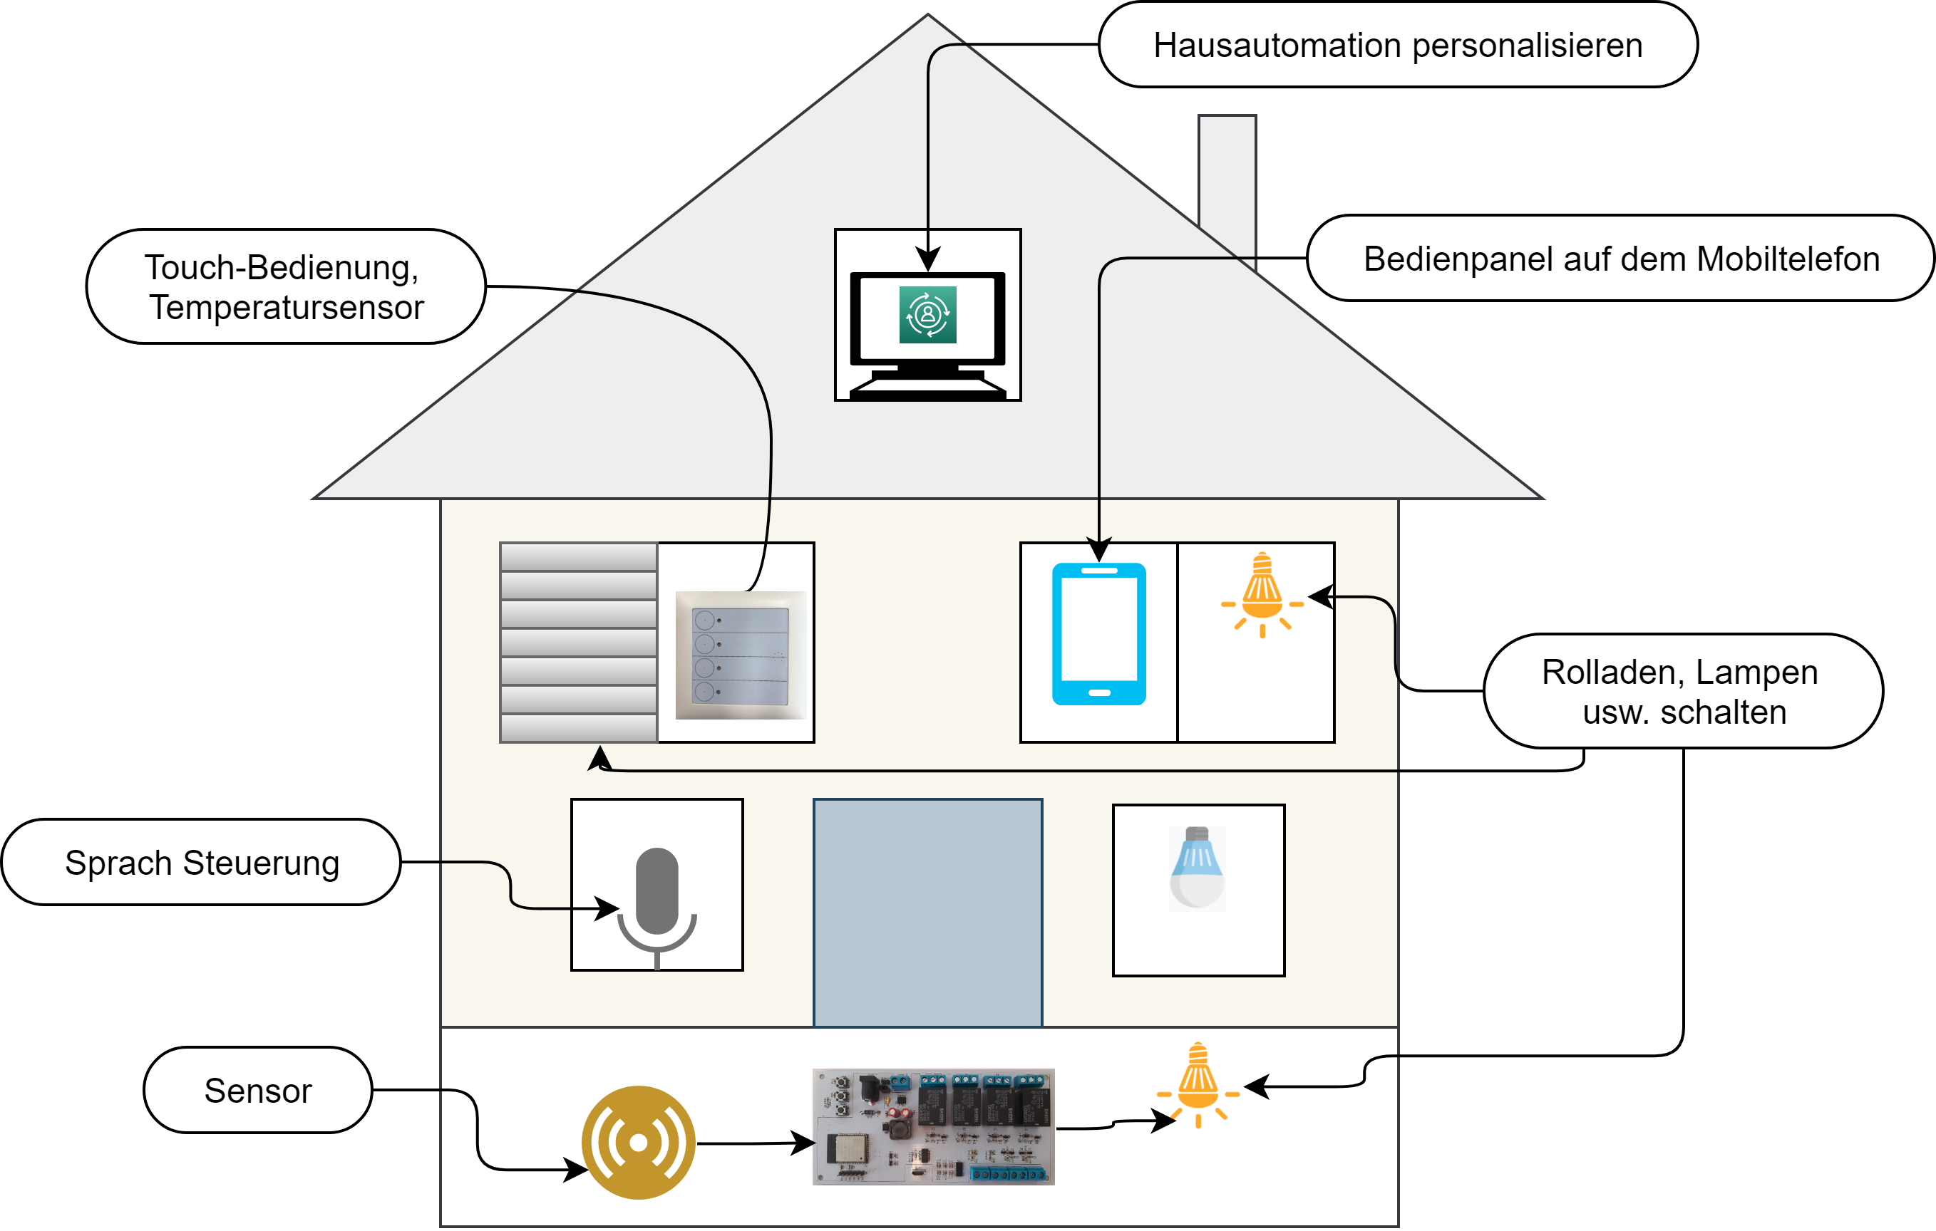
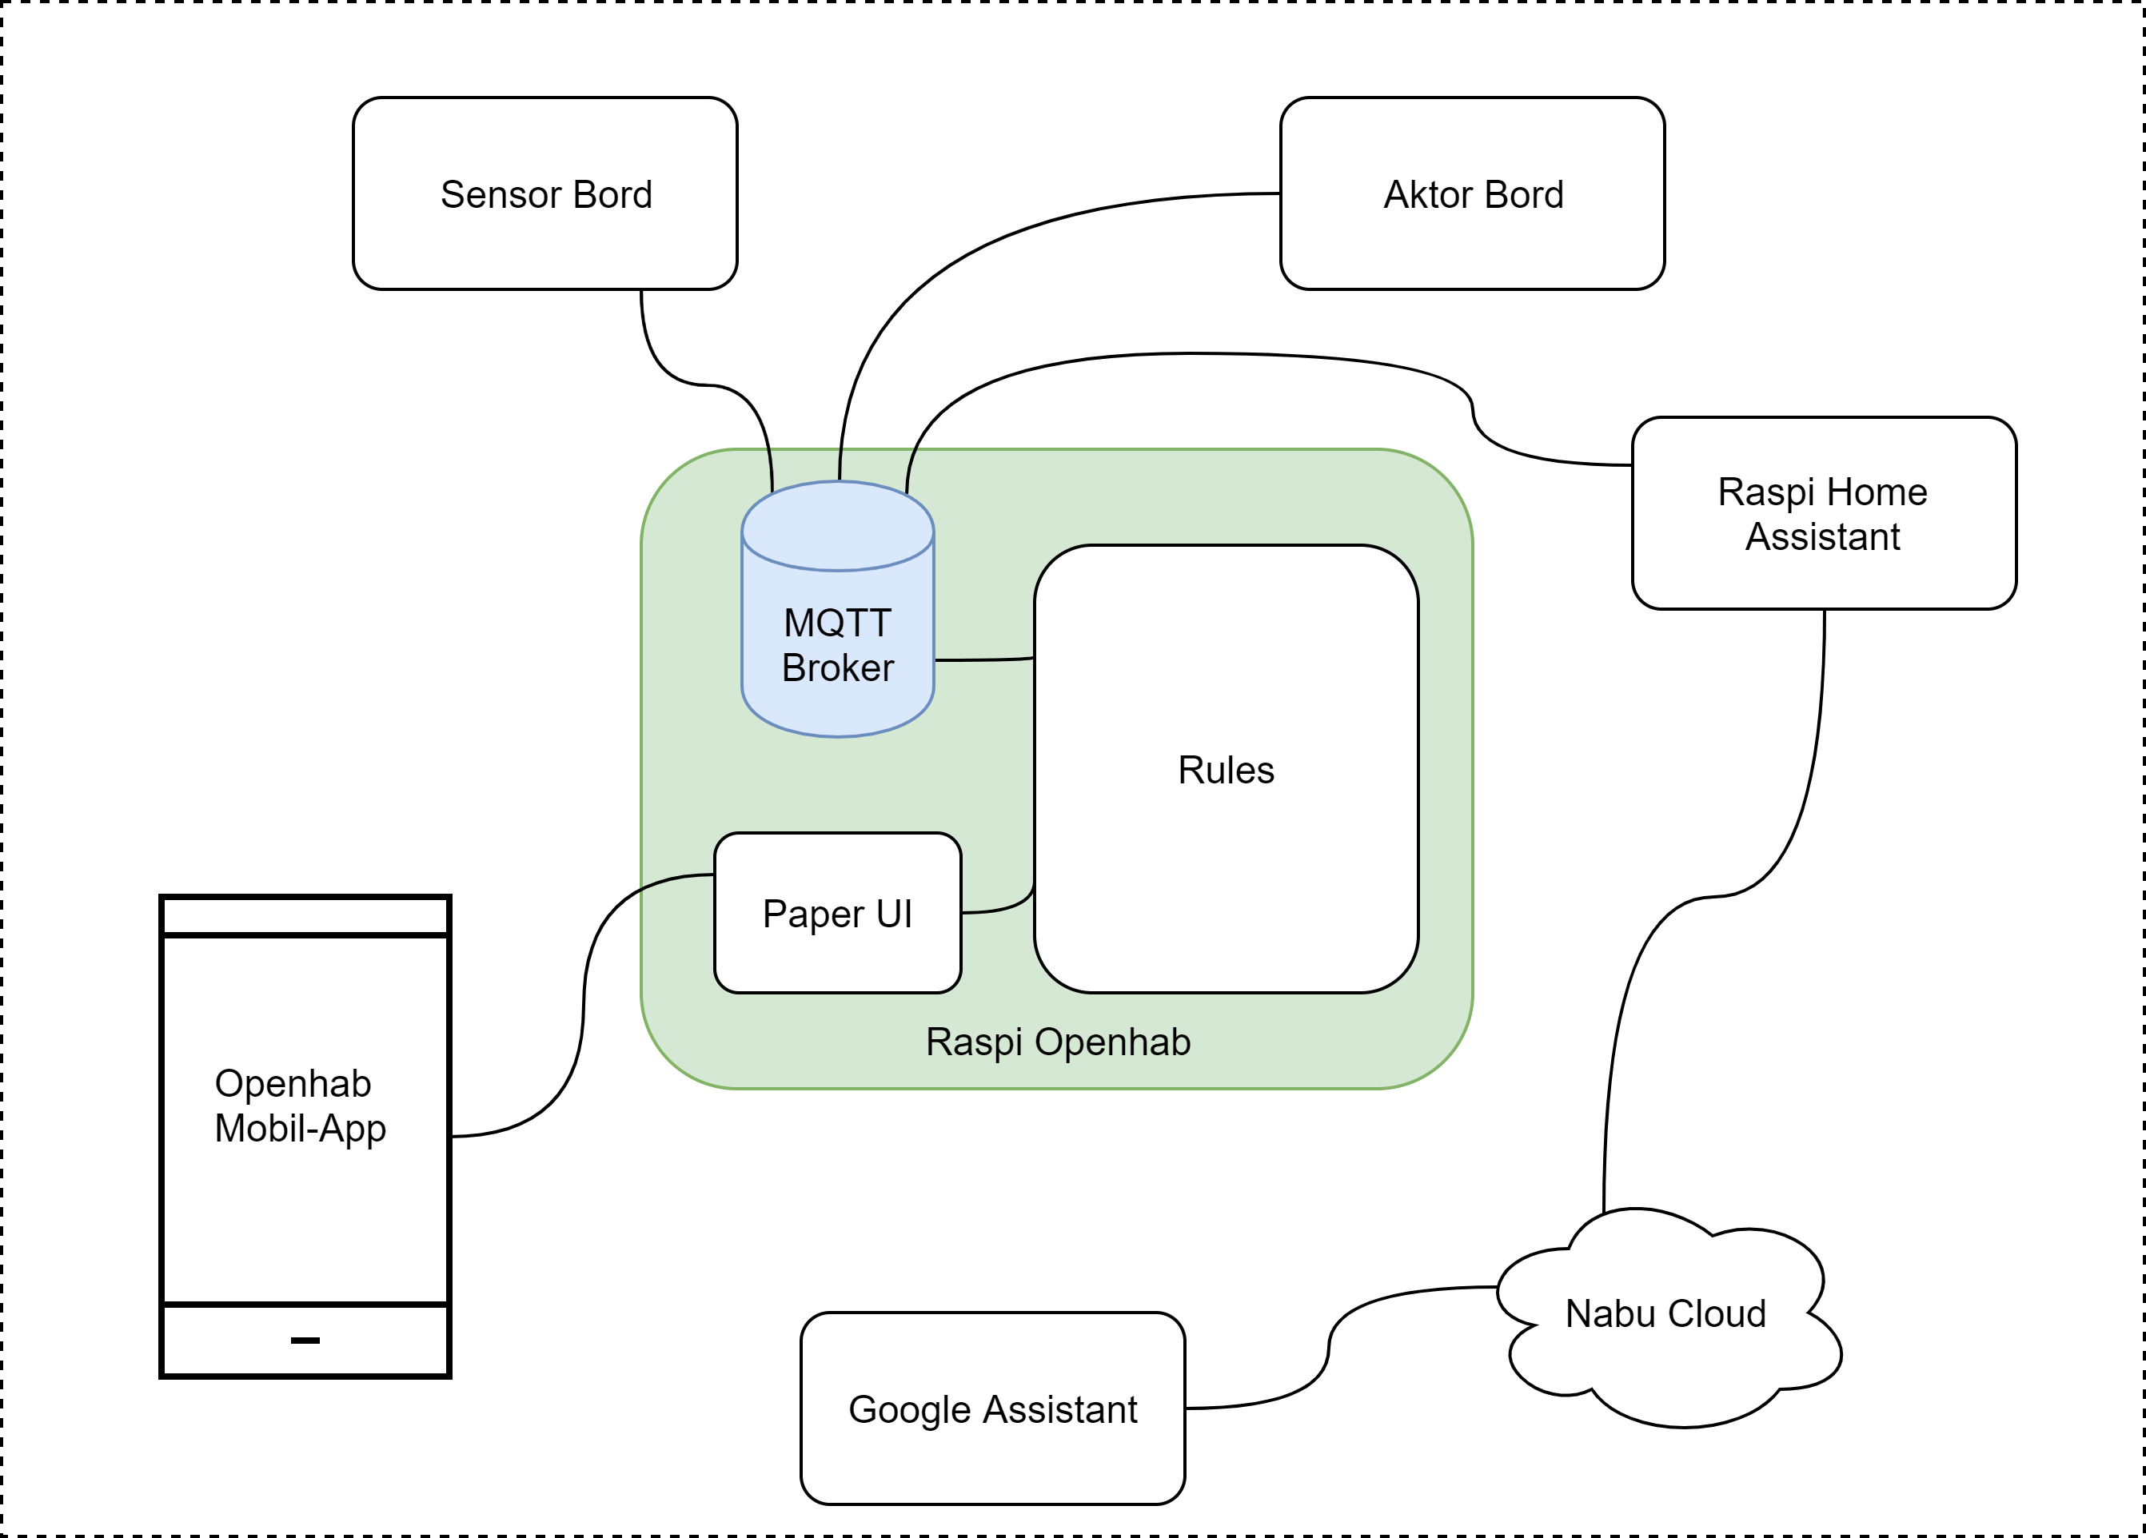
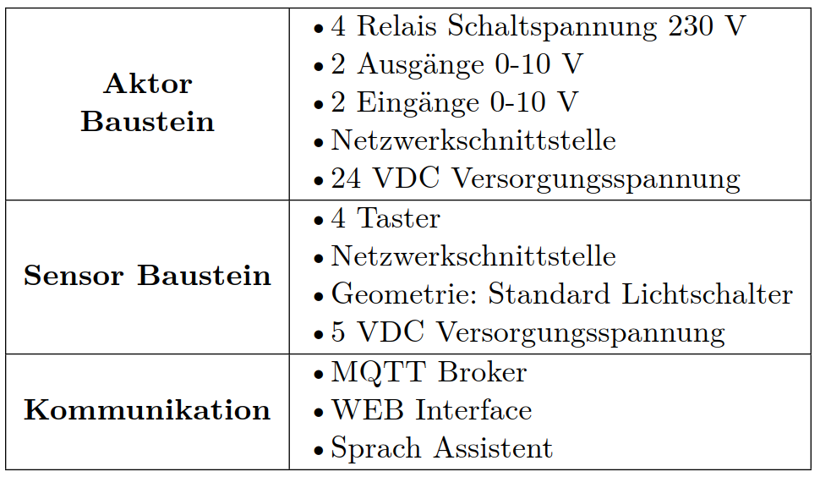
Ausstellungs-Nr. Enn
Sensor/Aktor-Plattform für die Raumautomation
Es soll, mittels eines WLAN-Netzwerkes, eine preisgünstige Raumautomation ermöglicht werden.
Mit dem Netzwerk verbunden sind der Raspberry Pi Server sowie der Aktor- und Sensorbaustein.
Sensoren und Aktoren können an den Aktorbaustein angeschlossen werden, um sie in die Raumautomation zu integrieren.
Der Sensorbaustein nimmt die Temperatur und Tastsignale auf, damit können Aktoren geschaltet werden.
Der Sensorbaustein wird wie eine Steckdose verbaut und bietet vier Touchtasten an (neues Design).
Darüber hinaus ist es möglich mit einem Mobiltelefon oder PC in die Raumautomation zu verwalten.
Mithilfe einer Sprachsteuerung lässt sich zusätzlich der Komfort einer Raumautomation steigern.
Es lässt sich jeder bestehender Raum mithilfe dieser günstigen Raumautomationsplattform aufrüsten.
Studiengang / Semester: Elektro – und Informationstechnik FS19
Diplomanden: Lukas Meienberger; Gabriel Nussbaumer
Auftraggeber: -
Experte: Remy Bringold, remy.bringold@edu.teko.ch
Dozent : Albert Zihlmann, albert.zihlmann@fhnw.ch

